Slide 1

Что растет на елке?
Шишки да иголки.
Разноцветные шары
Не растут на елке.
Не растут на елке
Пряники и флаги,
Не растут орехи
В золотой бумаге.
Эти флаги и шары
Выросли сегодня
Для российской детворы
В праздник новогодний.
В городах страны моей,
В селах и поселках
Столько выросло огней
На веселых елках!

Slide 2
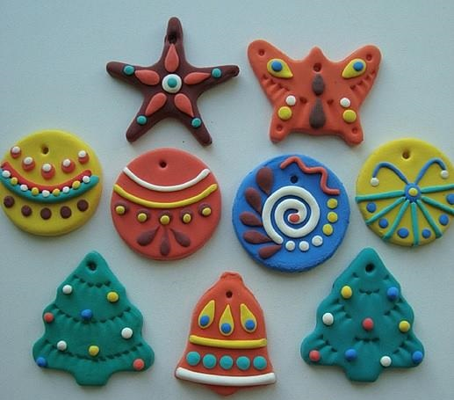

Slide 3
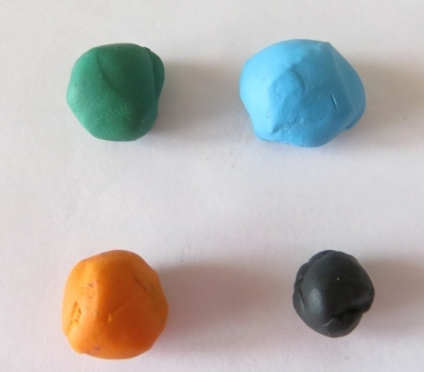
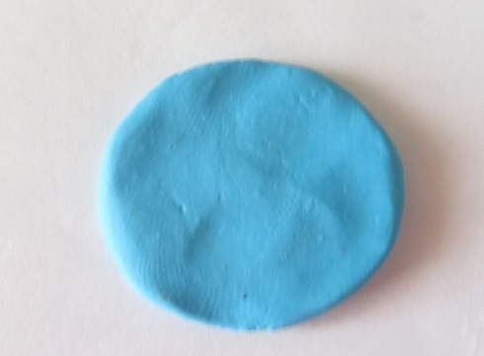
Для создания игрушки нам понадобится тесто 4 цветов.
Возьмите тесто и скатайте из него шарик. Затем аккуратно расплющьте шарик в виде блина. Это будет основание нашего шарика.

Slide 4
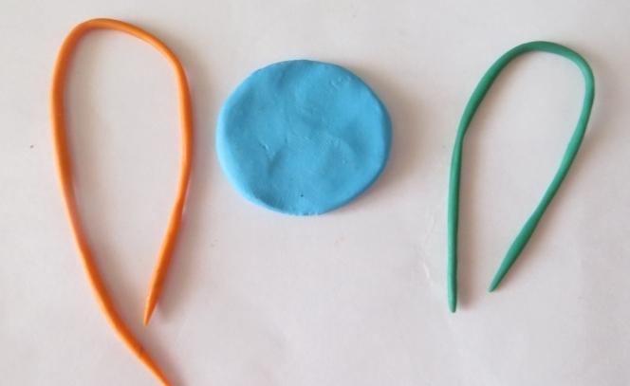
Оранжевое и зеленое тесто раскатайте в тонкие колбаски.

Slide 5
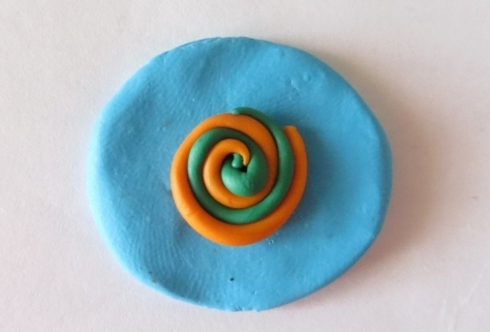
Соедините вместе один конец каждой колбаски и аккуратно скрутите их в одну спиральку, так чтобы было видно оба цвета, как показано на фото. Затем прикрепите нашу спиральку в середину блина.

Slide 6
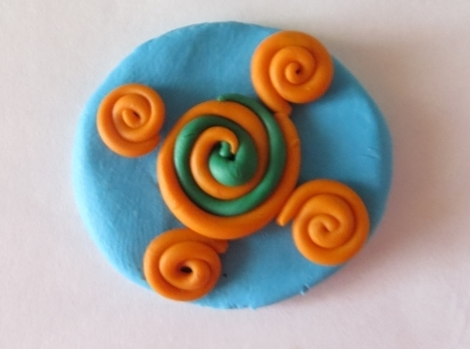
Из оранжевого цвета скатайте еще 4 равные колбаски. Затем скрутите их в спиральки и выложите вокруг нашей разноцветной спиральки, как показано на фото.

Slide 7
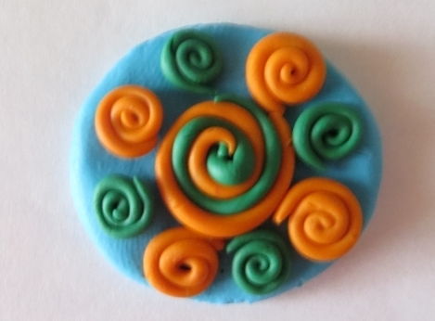
В промежутках между оранжевыми спиральками мы прикрепим точно такие же, но уже зеленого цвета. Изготовим их, скрутив 4 равные колбаски в виде спиралек.

Slide 8
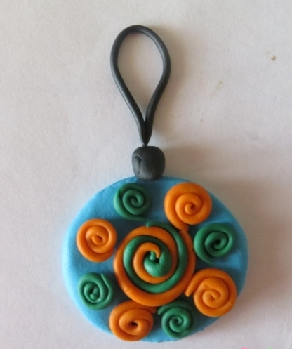
Теперь возьмем любой цвет и разделим его на два кусочка. Из первого сделаем маленький шарик и прикрепим его сверху получившейся игрушки. А из второго кусочка скатаем колбаску, затем соединим 2 конца и слегка скрутим, чтобы получилось похоже на веревочку. Прикрепляем нашу веревочку к шарику.
Вот и всё! Новогоднее украшение готово!

